Slide 1
静电屏蔽

Slide 2
导体空壳
导体空壳一般分为两类
  壳内没有带电体
  壳内有带电体
讨论两类空壳在静电平衡时的电场、电势和电荷分布 ，只讨论达到平衡的情况，不考虑动态问题 。

Slide 3
1、 实心导体
电荷分布在导体表面，导体内部场强处处为零。
2、 空壳导体
+
+
（1）壳内无带电体：
电荷分布在导体表面，导体内部及壳体的内表面处处无净电荷。空壳内处处E=0，空壳内处处电势相等
—— 和实心导体一样。
+
+
+
+
+
+
+

Slide 4
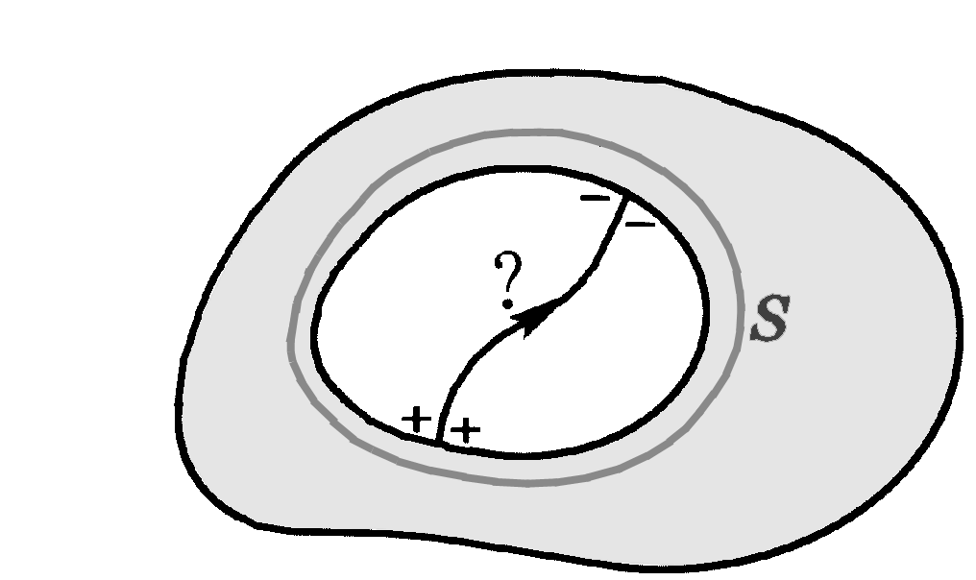
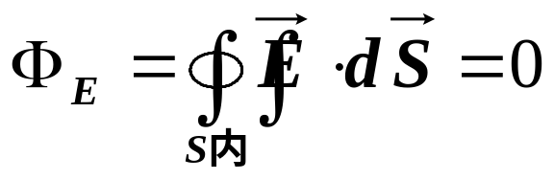
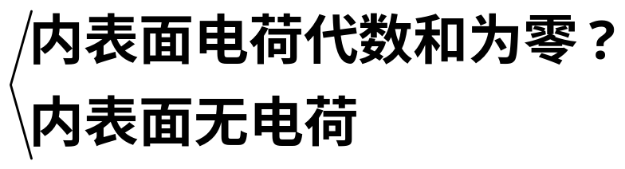
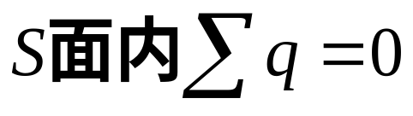
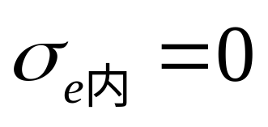
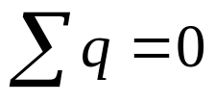
壳内无带电体
证明：作Gauss面如图
必然会有电力线起始于内表面上带正电荷处，
内表面不是等势面 —— 导体也不是等势体 ，矛盾

Slide 5
（2）壳内有带电体：
壳体内表面所带的电量和壳内带电体所带的电量等量异号，壳体外表面所带的电量由电荷守恒定律决定。
未引入q时
放入q后
+
+
+
+
+q
+
+
+
+
+
+
+
+
+
+
+
+

Slide 6
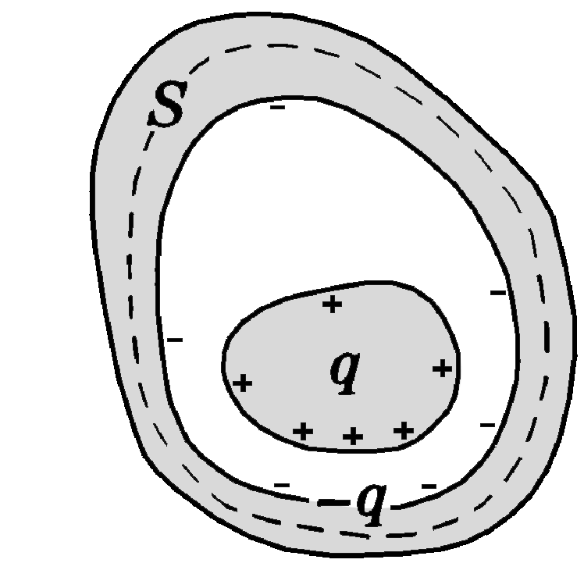
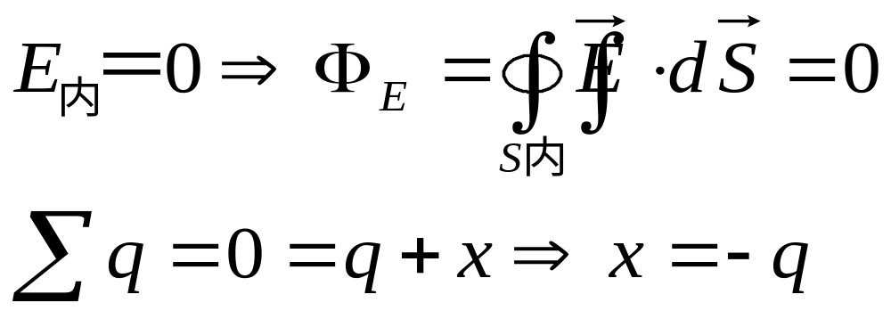
导体内表面上所带电荷与壳内电荷的代数和为零
证明：作Gauss面如图
所以壳体内表面所带的电量和壳内带电体所带的电量等量异号，壳体外表面所带的电量由电荷守恒定律决定，壳外导体和电场不影响壳内电场。

Slide 7

外表面接地，壳外电场消失。
壳内电荷的位置不影响导体外电场

Slide 8
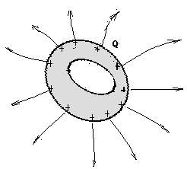
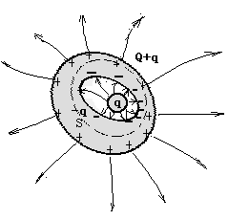
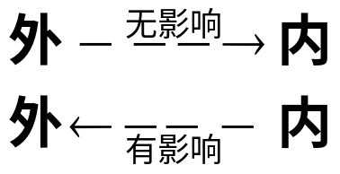
静电屏蔽现象
静电平衡状态
起到了保护所包围区域的作用，使其不受导体壳外表面上电荷分布以及外界电场的作用——静电屏蔽
空壳提供了一个静电屏蔽的条件
不论导体壳本身是否带电，还是外界是否存在电场, 壳内和导体内都无电场
不论导体壳本身是否带电，还是外界是否存在电场,都不影响壳内的场强分布
若外壳接地，内、外均无影响

Slide 9
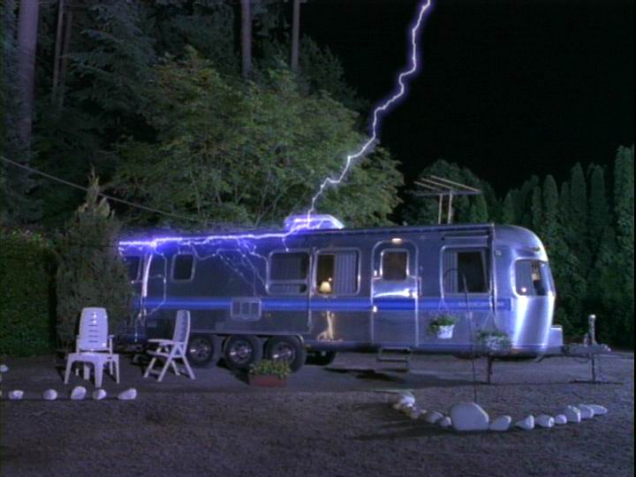

Slide 10
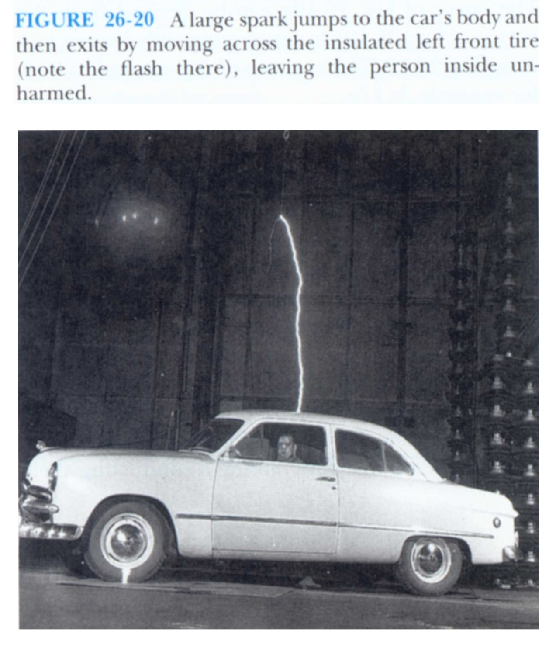

Slide 11
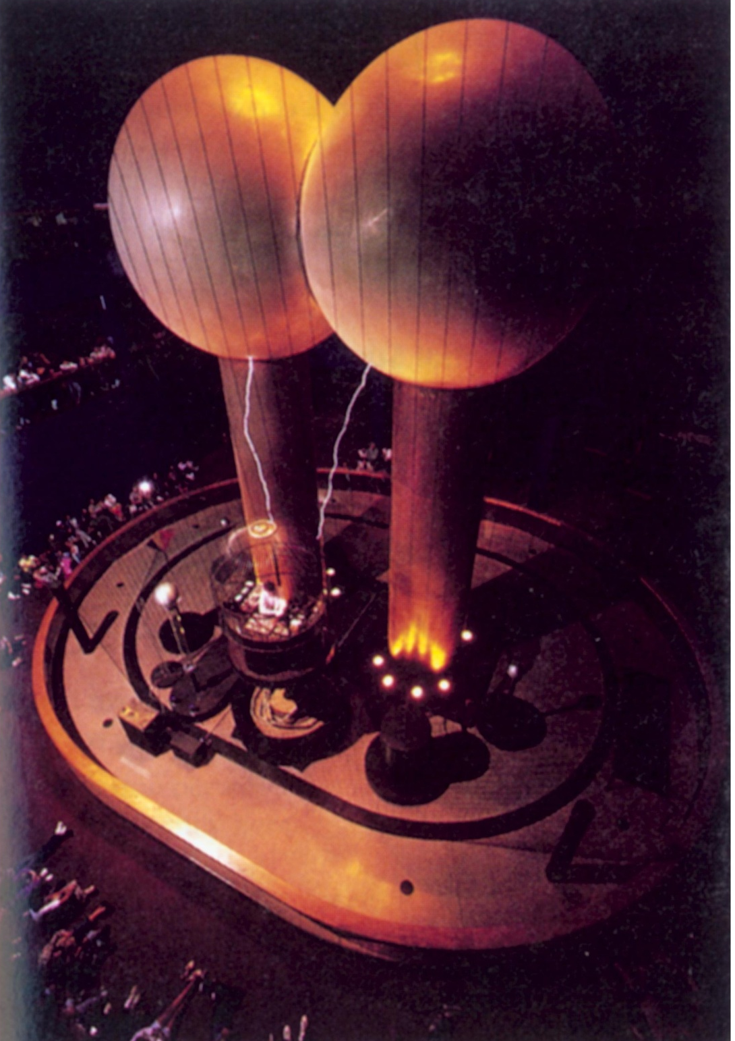
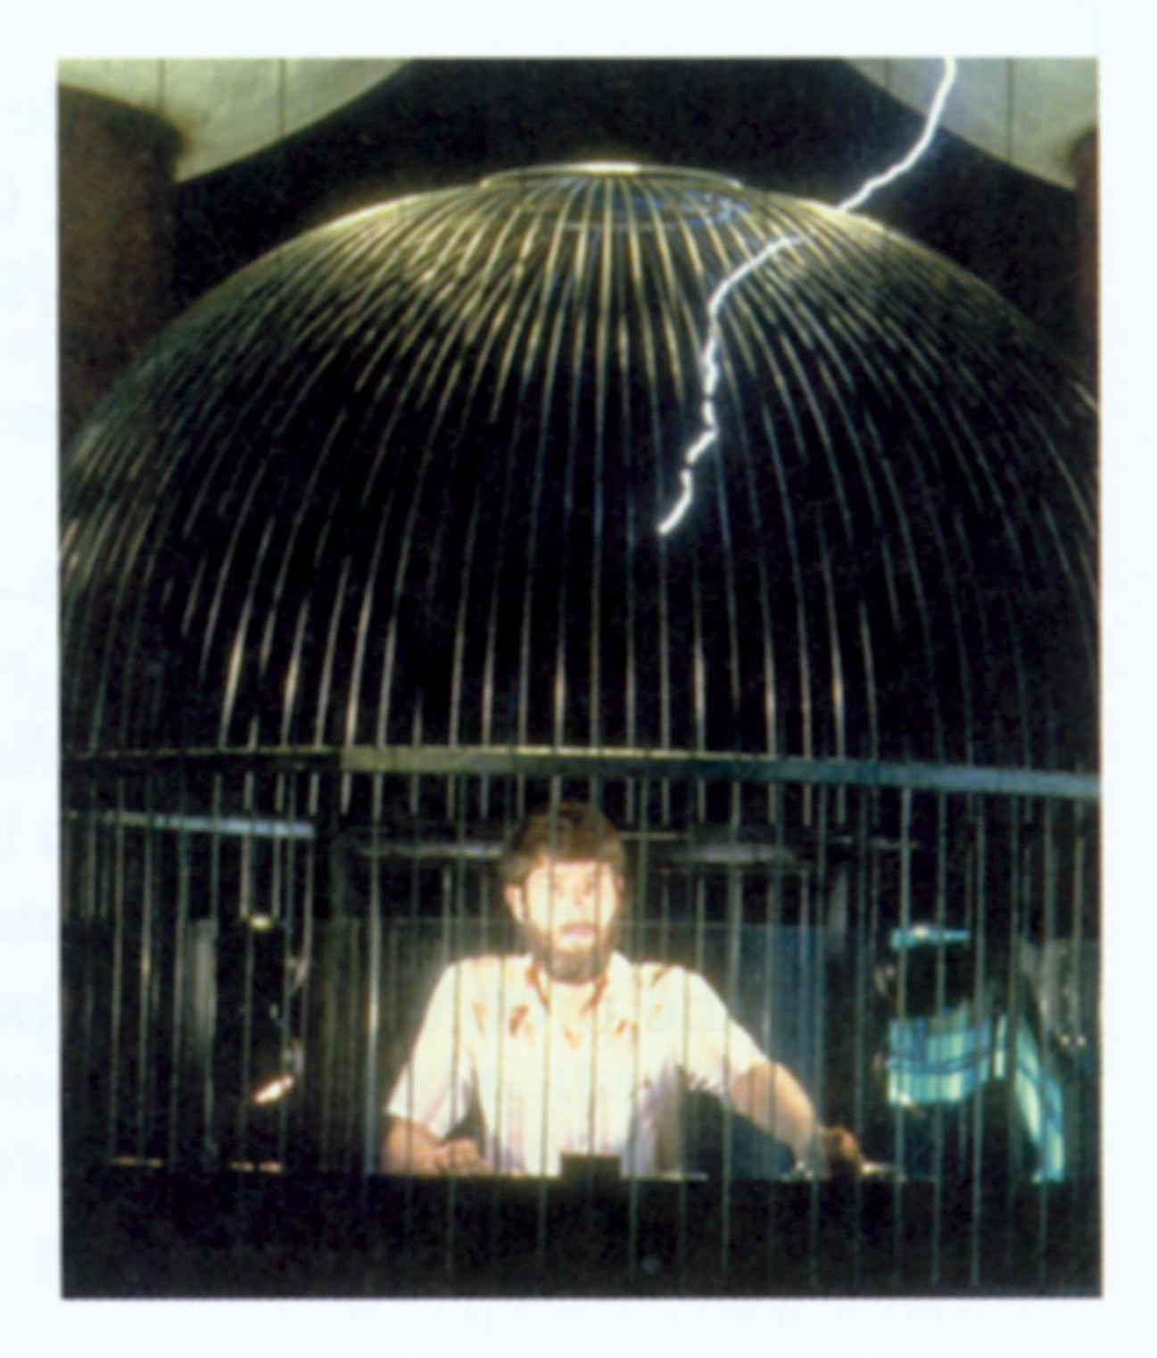

Slide 12

应用
在电子仪器、或传输微弱信号的导线中都常用金属壳或金属网作静电屏蔽。
高压设备都用金属导体壳接地做保护
+
+
+
+
+
+
+
+
外界不影响内部

Slide 13
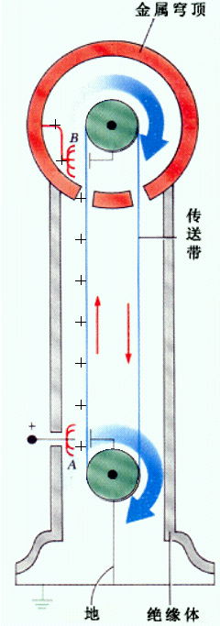
范德格拉夫起电机示意图
原理：
利用导体处于静电平衡状态时，所带电
荷全部分布在导体表面和尖端放电原理，使
导体球的表面所带的电荷不断增加，从而使
导体球和地之间的电势差U不断增大。
静电加速器能量：最高能量为几十Mev

Slide 14



例： 在内外半径分别为R₁和R₂的导体球壳内，有一个半径为r 的导体小球，小球与球壳同心，让小球与球壳分别带上电荷量q和Q。试求： （1）小球的电势U_{r}，球壳内、外表面的电势； （2）小球与球壳的电势差； （3）若球壳接地，再求小球与球壳的电势差。

Slide 15
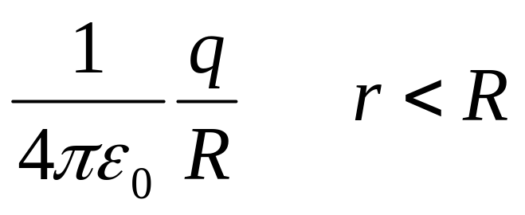
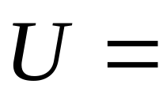
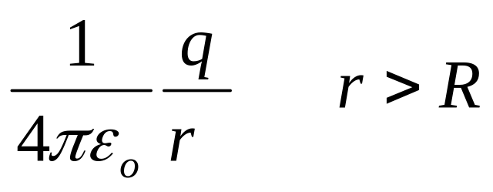
均匀带电球面的电势分布
R
r
.
P
电场形式取决于场点在面内还是面外

Slide 16
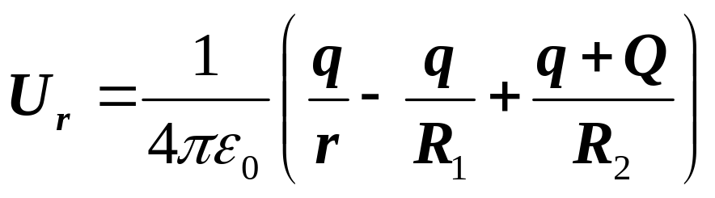
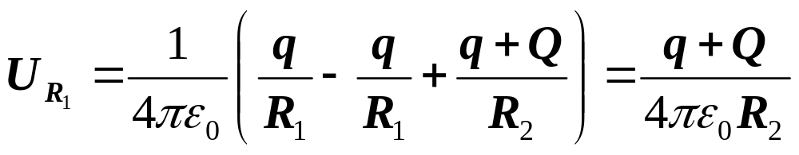

解：（1）由对称性可以肯定，小球表面上和球壳内外表面上的电荷分布是均匀的。小球上的电荷q将在球壳的内外表面上感应出-q和＋q的电荷，而Q只能分布在球壳的外表面上，故球壳外表面上的总电荷量为q+Q。利用电势叠加原理，小球和球壳内外表面的电势分别为
球壳内外表面的电势相等。

Slide 17
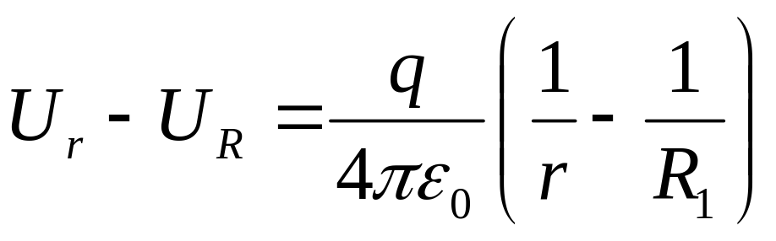
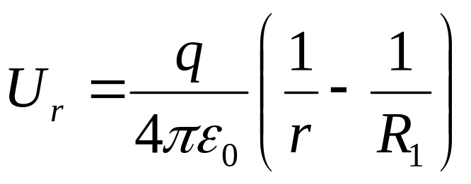
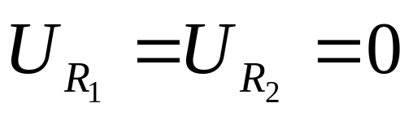
（2）两球的电势差为
（3）若外球壳接地，则球壳外表面上的电荷消失q+Q=0 。两球各个的球面的电势分别为

Slide 18

两球的电势差仍为
由结果可以看出，不管外球壳接地与否，两球的电势差恒保持不变；
如果两球用导线相连或小球与球壳相接触，则不论q是正是负，也不管球壳是否带电，电荷q总是全部迁移到球壳的外边面上，直到U_{r}-U_{R}=0为止。

Slide 19
课下思考：引力能否屏蔽？

Slide 20

课下作业
如图所示，在金属球A内有两个球形空腔，此金属球整体不带电，在两空腔中心各放置
一个点电荷q1和q2。此外在金属球A之外远处放置一个点电荷q（q至A中心的距离为r
远大于球A的半径R）.
求①作用在A、q1、q2、q四物体上的静电力是多少？② 点电荷q和点电荷q1、q2的
静电力分别是多少？

Slide 21

谢谢

